Slide 1
МИНИСТЕРСТВО НАУКИ И ВЫСШЕГО ОБРАЗОВАНИЯ РОССИЙСКОЙ ФЕДЕРАЦИИ ФЕДЕРАЛЬНОЕ ГОСУДАРСТВЕННОЕ БЮДЖЕТНОЕ ОБРАЗОВАТЕЛЬНОЕ УЧРЕЖДЕНИЕ ВЫСШЕГО ОБРАЗОВАНИЯ «ОРЛОВСКИЙ ГОСУДАРСТВЕННЫЙ УНИВЕРСИТЕТ ИМЕНИ И.С. ТУРГЕНЕВА»
Направление 09.03.04 «Программная инженерия», группа 71-ПГ
Выпускная квалификационная работа на тему:
«Разработка серверной подсистемы сервиса обмена сообщениями в ЕОИС ОГУ им. И.С. Тургенева»
Выполнил студент: Шорин В.Д.
Руководитель: к.т.н., доцент кафедры ИС и ЦТ
Фролов А.И.
Орел 2021

Slide 2
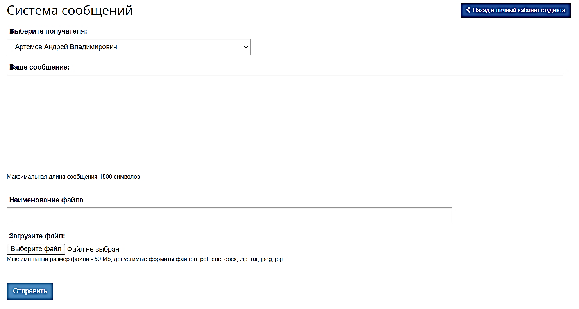
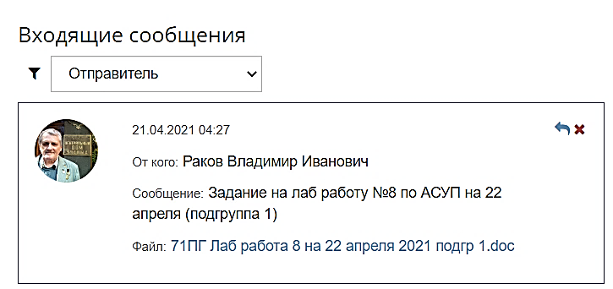
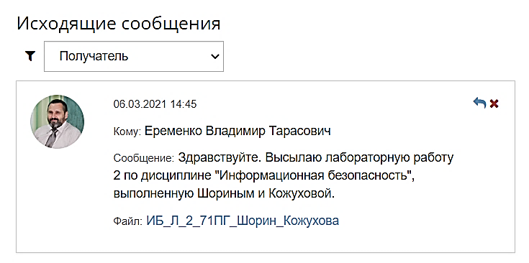
Актуальные потребности развития сервиса обмена сообщениями
Основные предлагаемые улучшения:
Сокращение трудозатрат и времени на процессы тестирования и внесения изменений серверной подсистемы

Slide 3
Цель и задачи выпускной квалификационной работы
Целью выпускной квалификационной работы является снижение трудоемкости тестирования и внесения изменений серверной подсистемы при использовании сервиса обмена сообщениями в ЕОИС ОГУ им. И.С. Тургенева.
Для достижения поставленной цели необходимо решить следующие задачи:
провести анализ предметной области и аналогов;
выявить функциональные и нефункциональные требования;
разработать API сервера;
спроектировать и реализовать базу данных;
реализовать серверную подсистему.

Slide 4
Обзор аналогов
 | WhatsApp | Viber | Существующее web-решение | Разрабатываемая серверная подсистема
возможность создания индивидуального чата | + | + | Представлено в виде выбора преподавателя/студента | +
возможность создания группового чата | + | + | Представлено в виде выбора группы, которой хочет написать преподаватель | +
возможность объединения чатов в совокупности по критериям | - | - | - | +
возможность синхронного обмена сообщениями | + | + | - | +
возможность автоматизированного создания чатов | - | - | Список доступных групп/преподавателей, исходя из нагрузки | +

Slide 5
Требования к программному обеспечению
Функциональные (для сервиса обмена сообщениями):
отправка сообщений;
создание индивидуальных и групповых чатов;
группировка чатов по типам занятий (лабораторная, практика и т.д.);
отправка в чат документов различных типов;
управление сообщениями (удаление, редактирование).
Нефункциональные (для серверной подсистемы):
язык программирования – PHP;
фреймворк – Laravel;
СУБД – Microsoft SQL Server;
протокол передачи данных – HTTPS;
архитектурный стиль взаимодействия с серверной подсистемой – REST API;
веб-сервер – Apache;

Slide 6
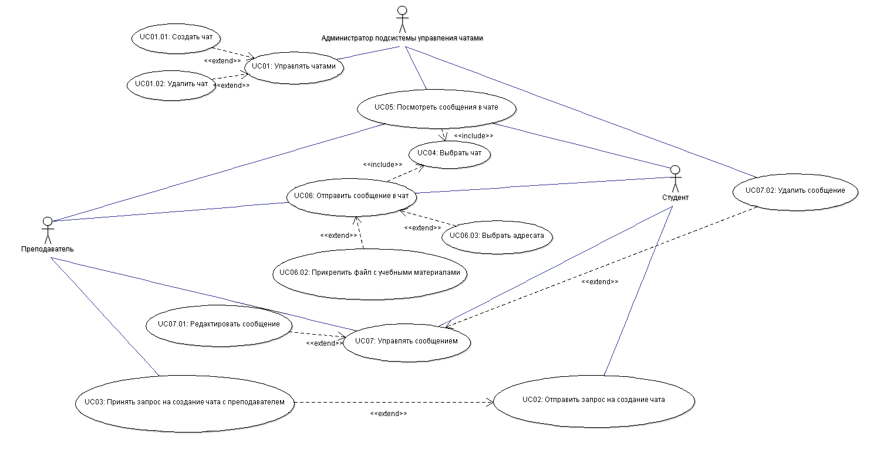
Диаграмма вариантов использования сервиса обмена сообщениями

Slide 7
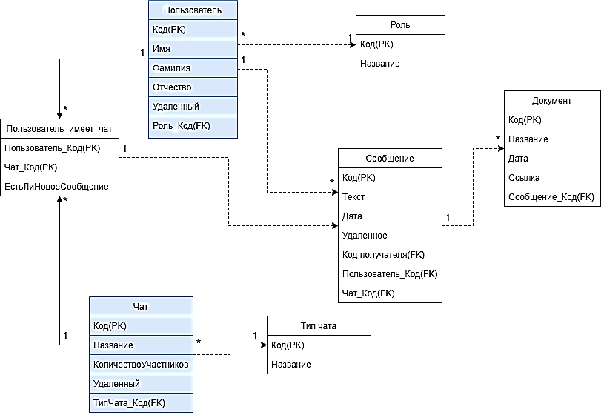
Логическая схема базы данных

Slide 8
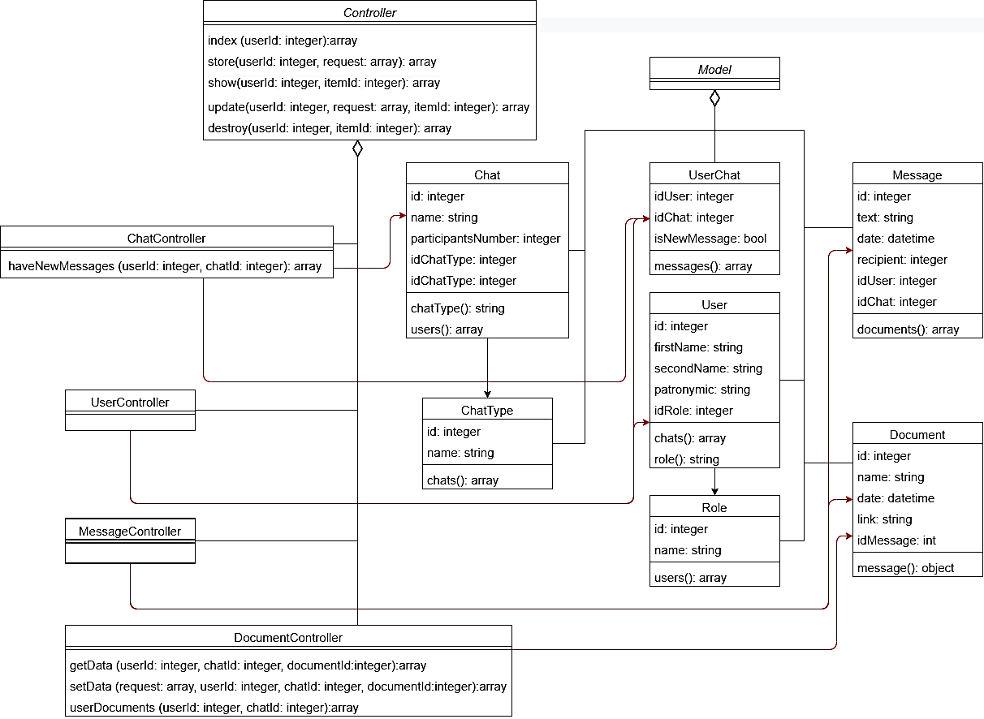
Диаграмма классов

Slide 9
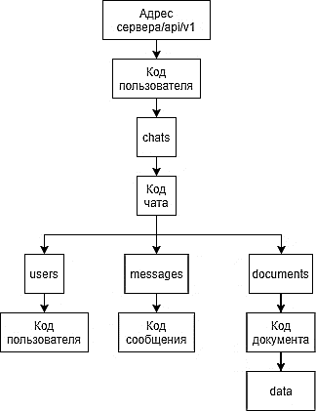
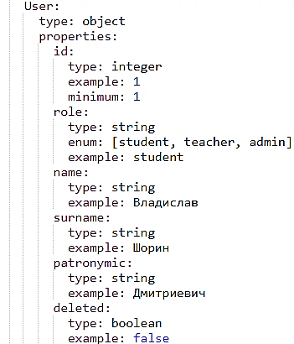
АПИ – общая информация
Ресурсы:
пользователь;
чат;
сообщение;
информация о документе;
Пример схемы ресурса (Пользователь)
Общая схема построения URL для эндпоинтов

Slide 10
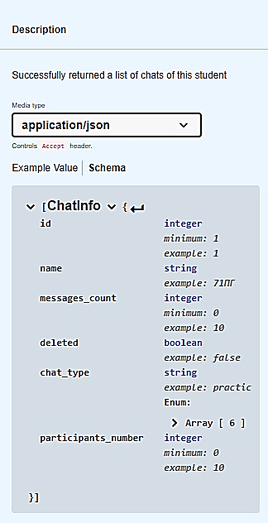
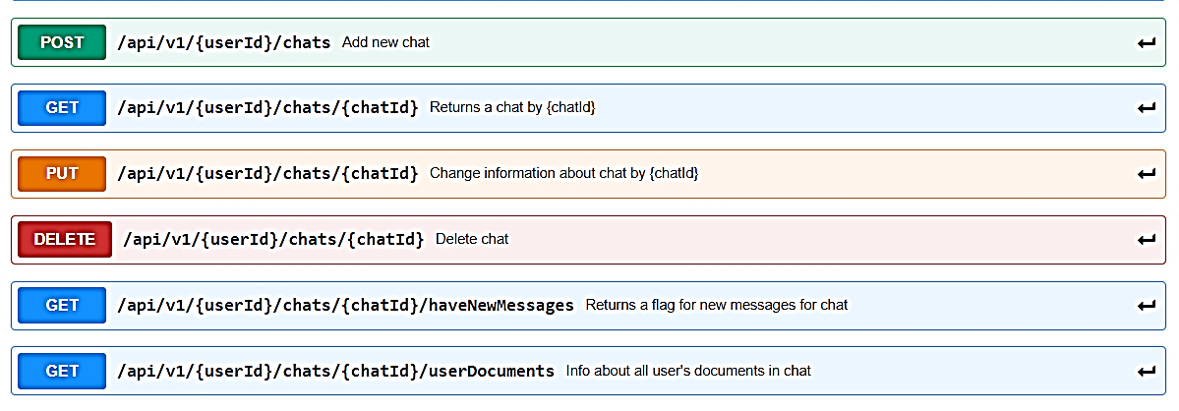
АПИ – Примеры
Примеры эндпоинтов (в качестве адреса сервера выступает локальный сервер):
Чат - http://127.0.0.1:8000/api/v1/1/chats/1
Пользователь -http://127.0.0.1:8000/api/v1/1/chats/1/users/1
Сообщение - http://127.0.0.1:8000/api/v1/1/chats/1/messages/2
Описание ресурса (справа) и его эндпоинты (слева)

Slide 11
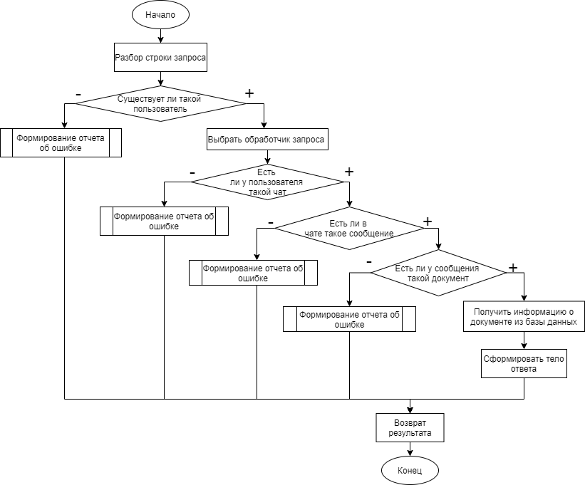
Алгоритм разбора запроса к серверу
Запрос на получение документа

Slide 12
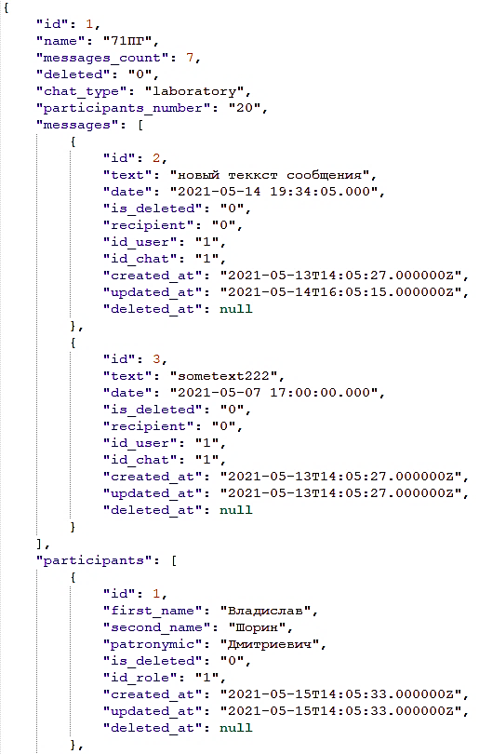
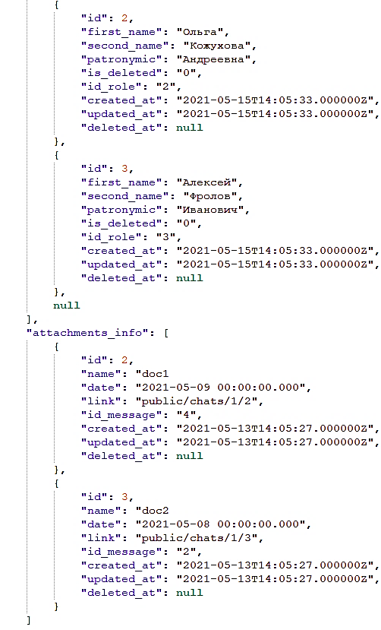
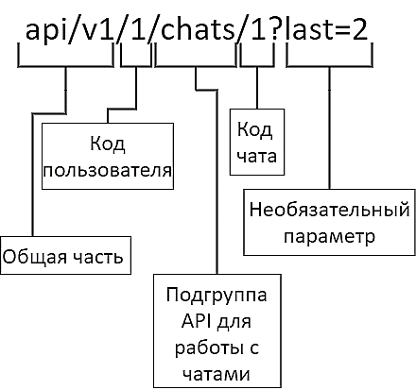
Пример работы сервера
Ответ:
Продолжение
Запрос на получение
информации об одном чате определенного пользователя:

